Slide 1






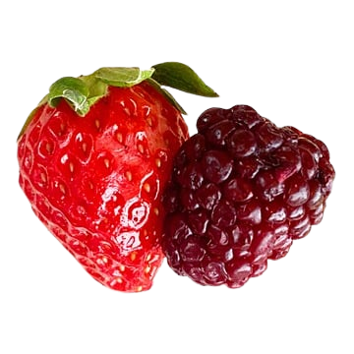

THỰC ĐƠN TUẦN 31 TRƯỜNG TRUNG HỌC CƠ SỞ NGUYỄN GIA THIỀU
Từ ngày 25/09/2023 đến ngày 29/09 /2023
Đơn giá 40.000 VNĐ bao gồm 01 bữa ăn trưa-Tráng miệng và thuế
(Thực đơn được xây dựng theo "Thực đơn cân bằng dinh dưỡng" được thực hiển bởi Bộ giáo dục và đào tạo và Viện Dinh Dưỡng Quốc Gia)
Tuần | Thứ | Món chính | Món mặn 1 | Món mặn 2 | Món xào | Món canh | Bữa phụ | Năng lượng bữa trưa (KCAL) | Đáp ứng nhu cầu hằng ngày 40-50 % | Tỉ Lệ (%) |  |  | Năng lượng bữa phụ (KCAL) | Đáp ứng % nhu cầu năng lượng/ngày
 |  |  |  |  |  |  |  |  |  | P | L | G
Tiêu Chuẩn |  |  |  |  |  |  |  |  | 40%-50% | 25.0-35.0 | 30.0-40.0 | 50.0-65.0
Tuần 31 07/04/2025 | Hai 07/04 |  | Nghỉ lễ |  | Nghỉ lễ |  | Nghỉ lễ |  | Nghỉ lễ |  | Nghỉ lễ |  | Nghỉ lễ
 | Ba 08/04 | Cơm | Thịt rang cháy cạnh | Trứng cút xào me | Ngô hạt xào hỗn hợp | Canh bắp cải nấu thịt cà chua | Sữa fristi cô gái Hà Lan | 880.6 | 45.2 | 34.2 | 37.8 | 56.8 | 88 | 7,5
 | Tư 09/034 | Cơm | Cá trắm kho giềng | Thịt om nước cốt dừa | Rau muống xào tỏi | Canh rau muống dầm me | Sữa trái cây Kun | 864.6 | 43.4 | 33.4 | 36.8 | 55.6 | 88 | 7,5
 | Năm 10/04 | Cơm | Thịt gà chiên giòn | Đậu thịt sốt cà chua | Bắp cải xào cà chua | Canh bí xanh nấu thịt gà | Sữa chua Phù Đổng | 856.4 | 42.8 | 32.6 | 36.2 | 54.8 | 100 | 7,5
 | Sáu 11/04 | Cơm | Thịt bò kho dứa | Trứng cuộn | Su su cà rốt hấp chấm vừng | Canh cải xanh nấu thịt | Sữa fri sti cô gái Hà Lan | 872.8 | 44.6 | 33.8 | 37.2 | 56.4 | 88 | 7.5
 | Ghi chú : (1) Phần trăm năng lượng được tính trên tổng năng lương mỗi ngày
 | (2) Phần trăm Protein,Lipid,Glucid được tính trên tổng năng lượng của một bữa
 | (3) Tổng số loại nguyên liệu sử dụng trong thực đơn,không bao gồm gia vị
 | (4) Tổng lượng rau củ quả trong thực đơn,chưa bao gồm trái cây tráng miệng
 | (5) Tổng lượng muối từ các gia vị chứa muối sử dụng trong thực đơn

